Slide 1
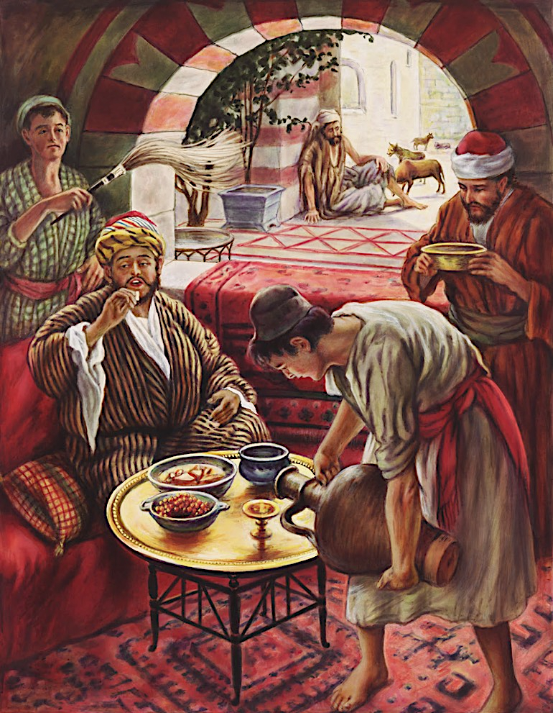
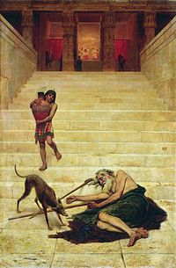
الرجل الغني ولعازر
لوقا 16: 19-31
د. ديفيد مارتن • مؤسسة الدراسات اللاهوتية الأردنية AmmanChurch.org • BibleStudyDownloads.org

Slide 2
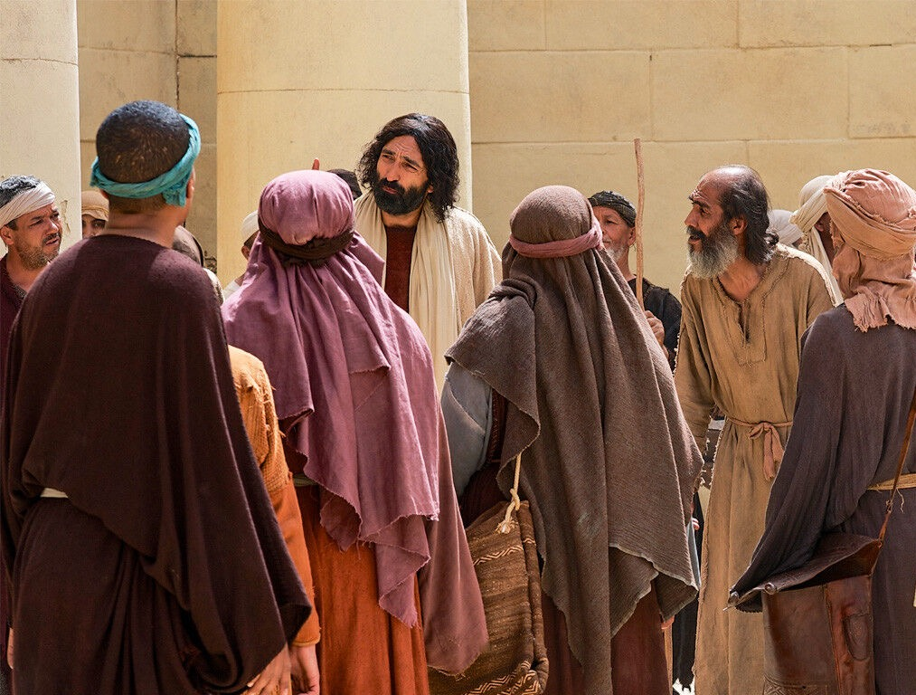
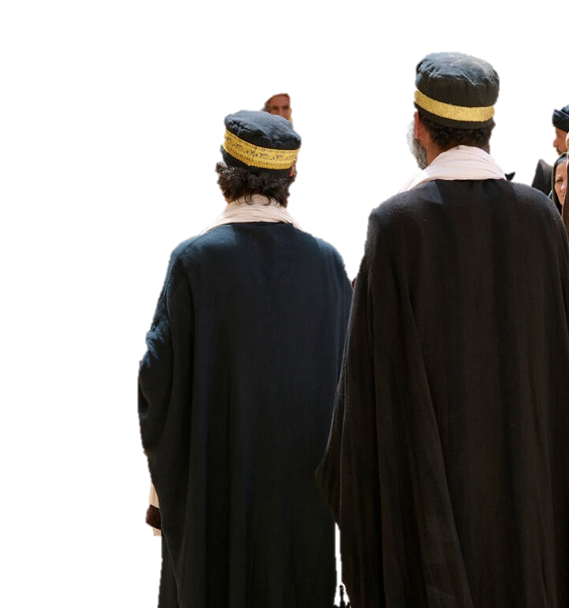
تعليم يسوع عن المال
(لوقا 16)
وكيل الظلم
الرجل الغني/لعازر
النظر نحو المستقبل
النظر هنا والآن

Slide 3
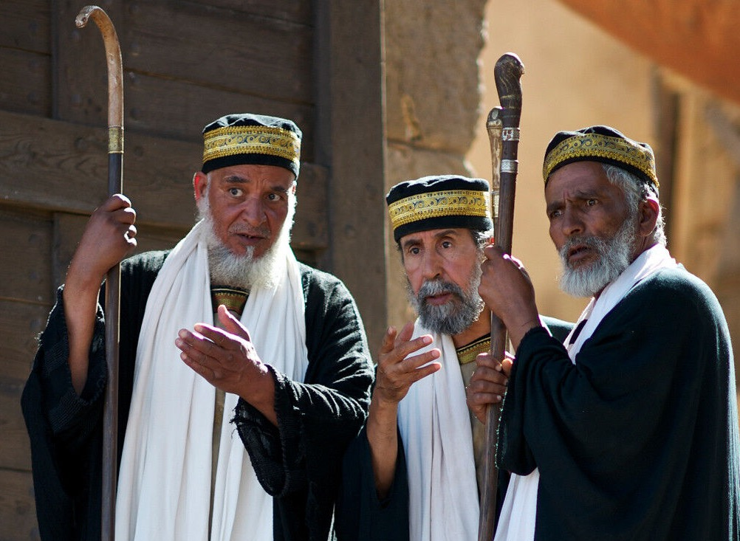
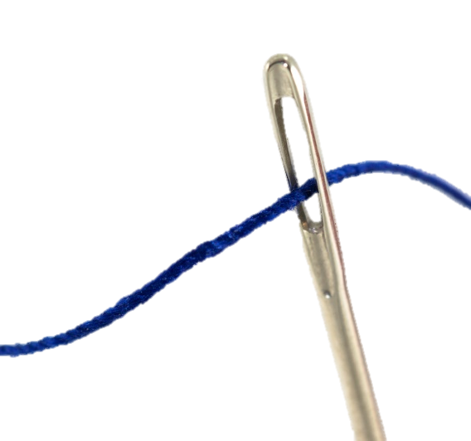
سياق المثل
لوقا 16: 13-15
متى 19: 23-25
المسألة: هل الغنى دليل على قبول الله والفقر دليل على رفضه؟

Slide 4
الرجل الغني
✓ كان فاحش الثراء
✓ كان لباسه ملكياً
✓ كان يتناول طعامًا فاخرًا كل يوم
✓ كان يبدو متديناً
✓ كان يعيش في قصر مسور
✓كان يعرف لعازر لكنه تجاهل حاجاته
✓اسمه غير مذكور

Slide 5
لعازر
✓كان متسولاً معدماً
✓ معنى اسمه الرجل الذي يساعده الله
✓كان عاجزًا جسديًا ومغطى بالقروح المفتوحة
✓كان يشتاق إلى فتات المائدة

Slide 6
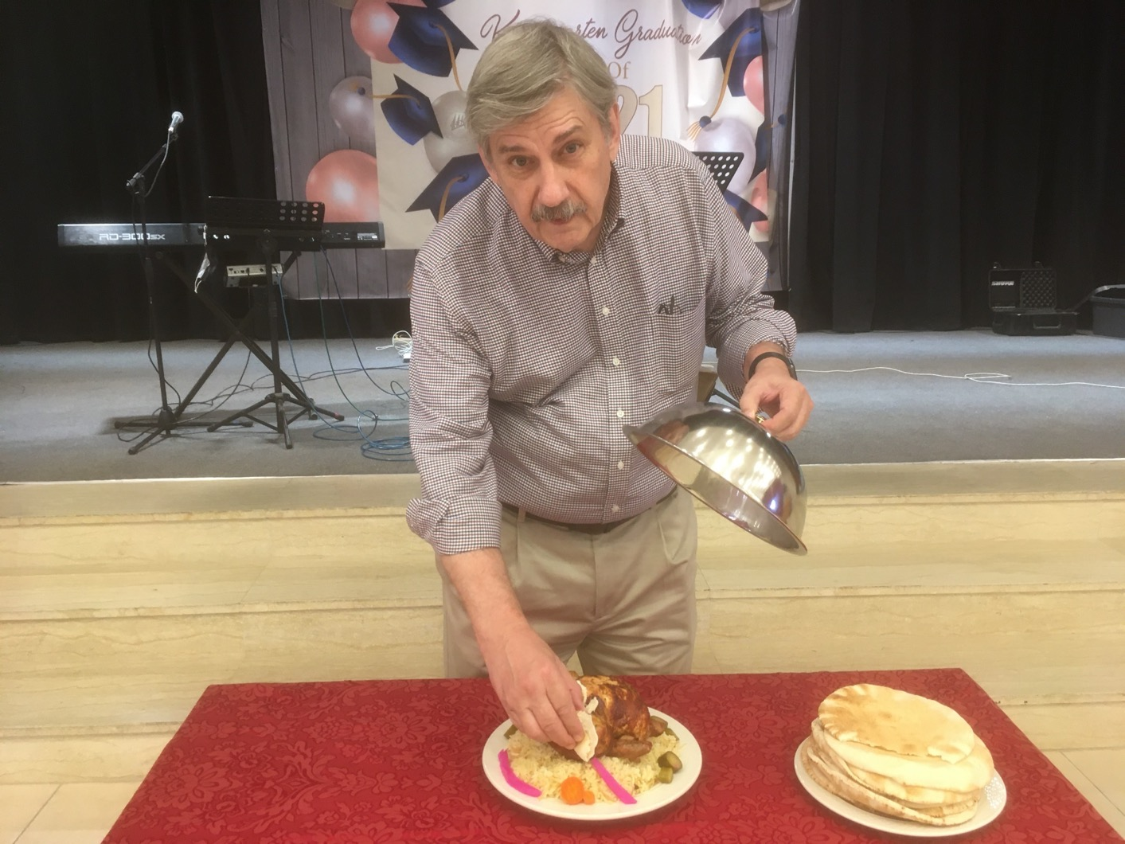

Slide 7
لعازر
✓كان متسولاً معدماً
✓ معنى اسمه الرجل الذي يساعده الله
✓ كان عاجزًا جسديًا ومغطى بالقروح المفتوحة
✓كان يشتاق إلى فتات المائدة
✓كانت الكلاب البرية تلحس قروحه

Slide 9
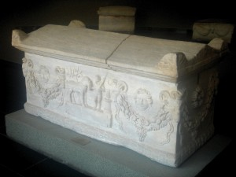
الرجل الغني
✓ مات ودفن (في روعة وأبهة)

Slide 10
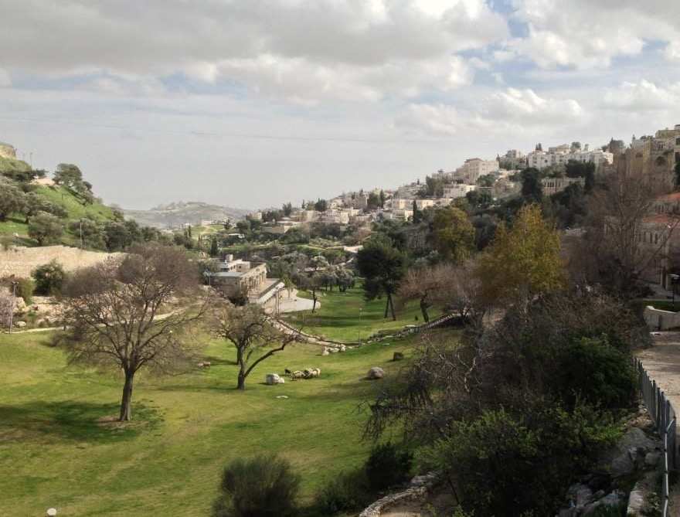
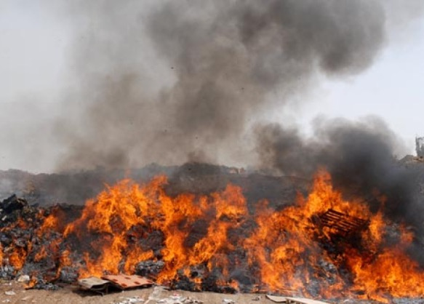
لعازر
✓مات لكنه حتى لم يدفن
Valley of Gehenna

Slide 11
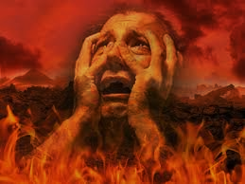
الرجل الغني
الغنى لا يشير
إلى قبول الله
✓استيقظ في الجحيم/جهنم

Slide 12
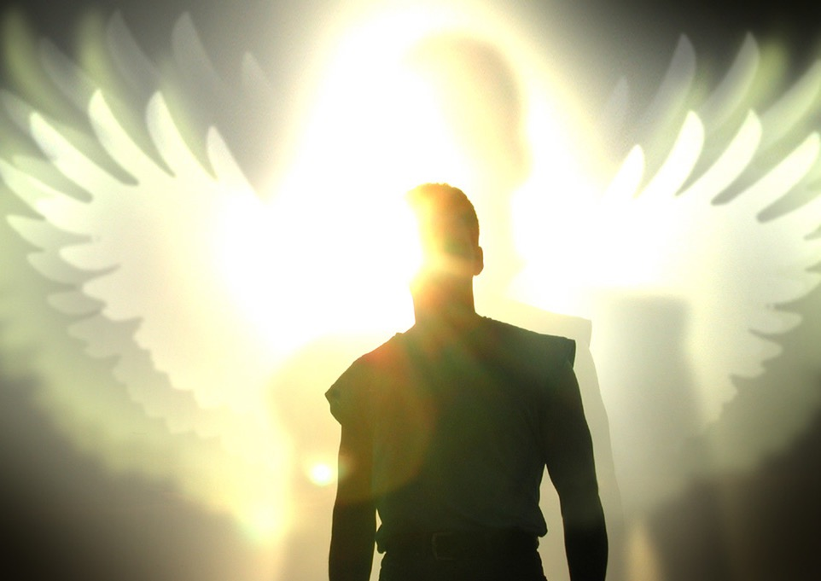
لعازر
الفقر لا يشير إلى رفض الله
✓ مات وحملته الملائكة إلى حضن إبراهيم (الفردوس، السماء)

Slide 13
الرجل الغني
✓ استيقظ في الجحيم/جهنم
✓ كان في العذاب

Slide 14
لعازر
✓ مات وحملته الملائكة إلى حضن إبراهيم (الفردوس، السماء)
✓أقام وليمة في مكان كريم (مت 8: 11)

Slide 15
الرجل الغني
✓ استيقظ في الجحيم/جهنم
✓كان في العذاب
✓ طلب الرحمة بصراخ من أبينا إبراهيم

Slide 16
لعازر
✓مات وحملته الملائكة إلى حضن إبراهيم (الفردوس، السماء)
✓ أقام وليمة في مكان كريم (مت 8: 11)
✓ كان في تعزية

Slide 17
الرجل الغني
✓ استيقظ في الجحيم/جهنم
✓كان في العذاب
✓ طلب الرحمة بصراخ من أبينا إبراهيم
✓ لقد حصل على أشياء جيدة في حياته لكن عدم توبته أدى إلى عذاب أبدي

Slide 18
لعازر
✓مات وحملته الملائكة إلى حضن إبراهيم (الفردوس، السماء)
✓ أقام وليمة في مكان كريم (مت 8: 11)
✓ كان في تعزية
✓ لقد نال أشياء سيئة في حياته لكن ثقته في الله أدت إلى الراحة الأبدية

Slide 19
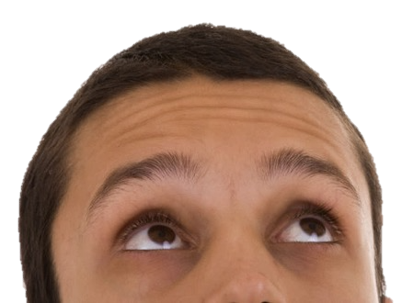
☞ لم يتوقع معظمهم أبدًا أن ينتهي بهم الأمر هناك
☞ لا أحد يريد أن ينضم إليهم الأصدقاء/العائلة هناك
☞ يدرك الجميع أنه لا يوجد فرصة ثانية
☞ لن يدعي أحد أنه ذهب إلى هناك بالخطأ
ماذا نتعلم عن جهنم؟

Slide 20
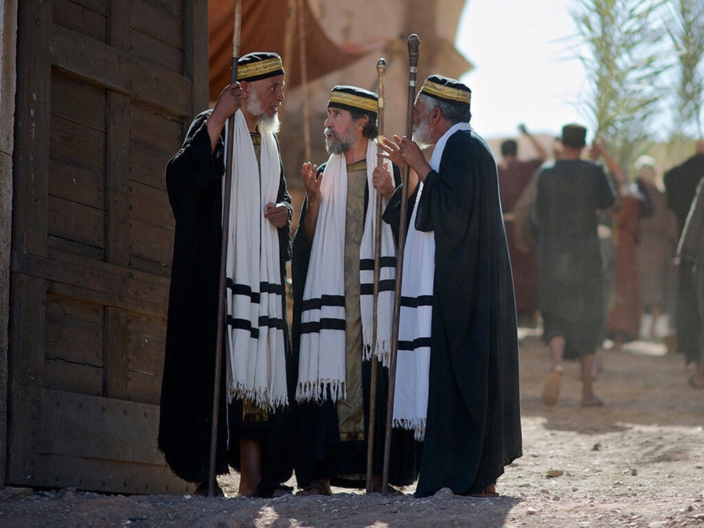
لوقا 16: 31
تم تحذيرهم
✓الكتاب المقدس تحذير كافي
✓ حتى المعجزات لا تقنع القلب القاسي
يوحنا 11: 43-46، 53 (لعازر)
☞ متى 28: 11-15 (يسوع)

Slide 21
✓متى 3: 2 (يوحنا المعمدان)
✓ متى 4: 17 (يسوع)
عبرانيين 9: 27
✓ أعمال 2: 38 (بطرس)
✓ أعمال 17: 30-31 (الرسول بولس)
1) التوبة هي تغيير الفكر ...  عن الخطية وعواقبها
عمن هو يسوع وعمله
2) يترتب على التوبة تغيير في السلوك
ماذا نتعلم عن التوبة / الإيمان؟

Slide 23
أمثال يسوع • BibleStudyDownloads.org
أحصل على هذا العرض التقديمي مجاناً
Notes:
Parables of Jesus (pj) link

